Slide 1
4132404 การสื่อสารข้อมูลและเครือข่ายคอมพิวเตอร์ บทที่ 5 อีเธอร์เน็ต
ผู้สอน อ.ปุริม ชฎารัตนฐิติ
E-mail: purim_it@hotmail.com

Slide 2
เนื้อหา
ประวัติอีเธอร์เน็ต
สถาปัตยกรรม IEEE 802.3 อีเธอร์เน็ต
อุปกรณ์เครือข่ายอีเธอร์เน็ต
คอลลิชันโดเมน
บรอดคาสต์โดเมน
การเรียกชื่ออีเธอร์เน็ต
อีเธอร์เน็ต
ฟาสต์อีเธอร์เน็ต
กิกะบิตอีเธอร์เน็ต

Slide 3
เนื้อหา
10 Gigabit Ethernet
VLAN
การออกแบบเครือข่ายอีเธอร์เน็ต

Slide 4
อีเธอร์เน็ต
ปัจจุบันเป็นที่ยอมรับกันว่า อีเธอร์เน็ต (Ethernet) เป็นเทคโนโลยีเครือข่ายที่เป็นฐานหลักของเทคโนโลยีสารสนเทศทั้งหมด เนื่องจากเป็นเทคโนโลยีเครือข่ายแบบท้องถิ่นที่นิยมมากที่สุด อีเธอร์เน็ตมีอายุกว่า 30 ปีแล้ว และได้มีการพัฒนาอย่างต่อเนื่อง ด้วยเหตุนี้จึงเป็นการยากที่จะพัฒนาเทคโนโลยีใหม่มาแทนก็ได้ เทคโนโลยีนี้ได้ถูกพัฒนาและปรับปรุงภายใต้ความดูแลและรับผิดชอบของสถาบัน IEEE ( Institute of Electrical and Electronics Engineer) โดยสิ่งที่สำคัญอย่างหนึ่งในการเปลี่ยนแปลงและปรับปรุงคือ การเพิ่มความเร็วในการรับส่งข้อมูลหรือแบนด์วิธ (Bandwidth)
ในการ ปรับปรุงครั้งแรกนั้นเป็นการปรับจากความเร็วเดิมที่ 10 Mbps เป็น 100 Mbps ซึ่งในการปรับปรุงครั้งนั้นได้มีการพัฒนาชั้นกายภาพใหม่ (Physical Layer) เพื่อให้สามารถรับส่งข้อมูลได้ที่ความเร็ว 100 Mbps และในการปรับปรุงชั้นกายภาพนี้ทำให้ต้องมีการปรับเปลี่ยนชั้นเชื่อมโยง ข้อมูลเช่นกัน มาตรฐานใหม่นี้เรียกว่า “ อีเธอร์เน็ตความเร็วสูง หรือฟาสต์ อีเธอร์เน็ต (Fast Ethernet)” และได้รับความนิยมเหนือ ATM (Asynchronous Transfer Mode)

Slide 5
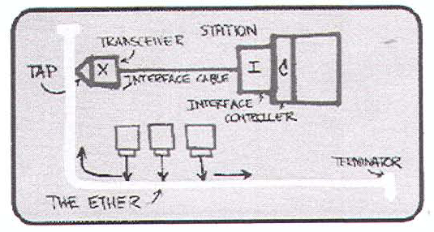
ประวัติอีเธอร์เน็ต
ในปี ค.ศ. 1973 บ็อบ เม็ทคาลเฟ (Bob Metcalfe) ได้คิดค้นระบบอีเธอร์เน็ตในการรับส่งข้อมูลระหว่างคอมพิวเตอร์และสามารถส่ง ข้อมูลไปยังเครื่องพิมพ์ได้ หลังจากนั้นอีเธอร์เน็ตได้ถูกพัฒนาต่อที่ PARC ( Palo Alto Research Center ) ซึ่งเป็นศูนย์วิจัยของบริษัทซีร็อกซ์ (Xerox)

Slide 6
ประวัติอีเธอร์เน็ต
จุดประสงค์ของการสร้างอีเธอร์เน็ตในตอนแรกนั้นเพื่อให้นักวิจัยสามารถแชร์ ข้อมูลร่วมกันได้เท่านั้น ไม่ใช่เป็นการพัฒนาเทคโนโลยีใหม่ ในสมัยแรกจะใช้สายโคแอ็กแบบหนา เป็นสายสัญญาณในการเชื่อมต่อคอมพิวเตอร์เหล่านั้น ในตอนนั้นอีเธอร์เน็ตถือเป็นเทคโนโลยีที่น่าทึ่งมากในการใช้คอมพิวเตอร์ใน สมัยนั้น เพราะคอมพิวเตอร์ส่วนใหญ่จะเป็นเครื่องเมนเฟรมที่มีราคาแพงมาก มีน้อยคนที่สามารถซื่อเครื่องเมนเฟรมมาใช้ และคนส่วนใหญ่จะไม่รู้จักการใช้เมนเฟรม แต่การพัฒนาอีเธอเน็ตทำให้การใช้คอมพิวเตอร์แพร่หลายมากขึ้น

Slide 7
ประวัติอีเธอร์เน็ต
ในปี 1973 เม็ทคาลเฟได้เขียนอธิบายระบบเครือข่ายที่มีการพัฒนาจากเครือข่ายอโลฮา ซึ่งได้ถูกพัฒนาที่มหาวิทยาลัยฮาวาย ในทศวรรษ 1960 โดยนอร์แมน แอ็บแรมสัน (Norman Abramson) และเพื่อนร่วมงาน โดยได้พัฒนาระบบวิทยุสื่อสารระหว่างเกาะต่างๆ การพัฒนานี่เป็นการพัฒนาระบบเพื่อแชร์กลางการรับส่งข้อมูลซึ่งในที่นี้ คือ อากาศที่เป็นสื่อนำคลื่นวิทยุนั่นเอง

Slide 8
ประวัติอีเธอร์เน็ต
ในช่วงแรกนั้นอีเธอร์เน็ตเป็นลิขสิทธิ์ของบริษัทซีร็อกซ์บริษัทเดียวเท่า นั้น ต่อมามาตรฐานอีเธอร์เน็ตที่ความเร็ว 10 Mbps ได้ประกาศใช้เมื่อปี 1980 โดยความร่วมมือของ 3 บริษัทคือ DEC-Intel-Xerox หรือเรียกสั้นๆ ว่า DIX และในขณะเดียวกัน IEEE ก็ได้พัฒนามาตรฐานอีเธอร์เน็ตเช่นกันคือ มาตรฐาน IEEE 802.3 ซึ่งได้พัฒนามาจาก DIX อีกทีหนึ่ง มาตรฐาน IEEE ถูกตีพิมพ์ครั้งแรกในปี 1985 และต่อมา ISO (International Organization for Standardization) ก็ได้ยอมรับเอามาตรฐาน IEEE 802.3 นี้เป็นมาตรฐานอีเธอร์เน็ตนานาชาติ ทำให้บริษัทใดก็ได้สามารถผลิตอุปกรณ์อีเธอร์เน็ตโดยที่ไม่ต้องเสียลิขสิทธิ์ ให้กับใคร หลังจากนั้นทำให้การใช้งานอีเธอร์เน็ตแพร่ไปทั่วโลกอย่างรวดเร็ว จนกลายเป็นเทคโนโลยีเครือข่ายยอดนิยมในปัจจุบัน

Slide 9
ประวัติอีเธอร์เน็ต
หลังจากที่ IEEE ได้ตีพิมพ์มาตรฐานอีเธอร์เน็ตตั้งแต่ปี 1985 แล้วก็ได้มีการพัฒนามาตรฐานมาเรื่อยๆ มาตรฐานแรกนั้นจะใช้สายโคแอ็กซ์แบบหนา ( Thicknet) และต่อมาได้เปลี่ยนมาใช้สายโคแอ็กแบบบาง (Thinnet) หลังจากนั้นก็ได้พัฒนาสายสัญญาณอื่นๆ เช่น สายคู่เกลียวบิดและสายไฟเบอร์ เป็นต้น และได้มีการปรับปรุงความเร็วมาเป็น 100 Mbps และ 1000 Mbps ปัจจุบันมาตรฐานล่าสุดของอีเธอร์เน็ตอยู่ที่ 10 Gbps

Slide 10
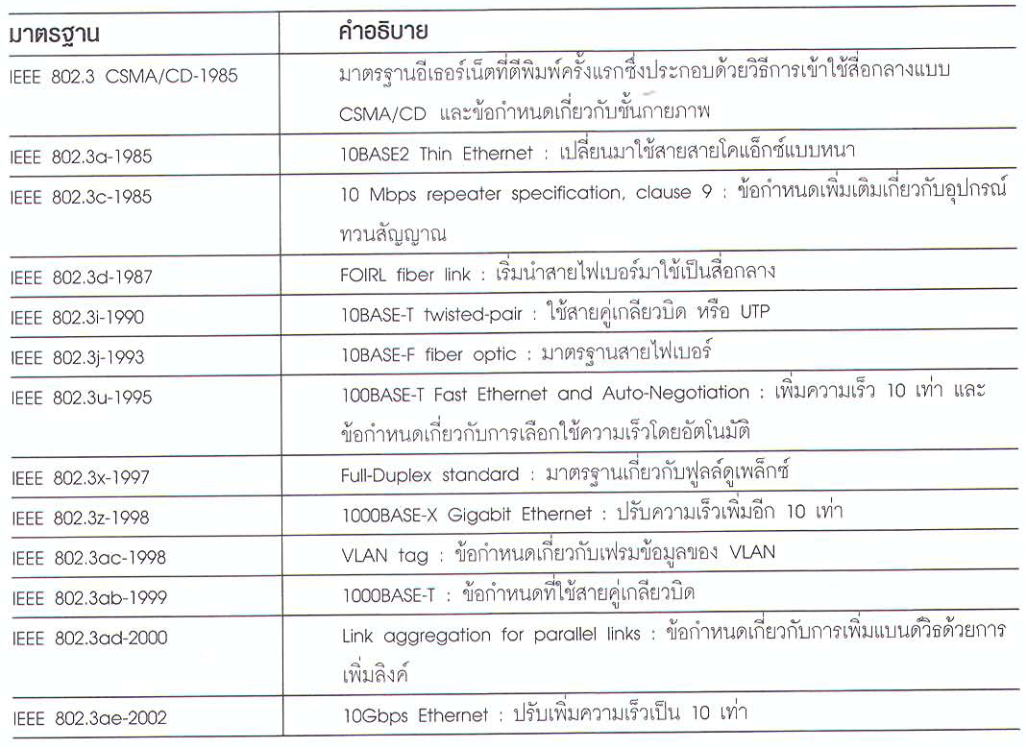

Slide 11
สถาปัตยกรรม IEEE802.3 อีเธอร์เน็ต
ในสมัยแรกคำว่า "อีเธอร์เน็ต กับ CSMA/CD" มักจะหมายถึงระบบเครือข่ายชนิดเดียวกัน เนื่องจากอีเธอร์เน็ตจะใช้โปรโตคอล CSMA/CD ในการเข้าถึงสื่อกลางในการรับส่งข้อมูล ดังนั้นคำว่า CSMA/CD ก็จะใช้แทนคำว่าอีเธอร์เน็ตไม่ได้อีกต่อไป อีกคำ หนึ่งคือ บรอดแบนด์ (Broadband) กับเบสแบนด์ (Baseband) อีเธอร์เน็ตเกือบทุกประเภทจะเป็นแบบเบสแบนด์ มีบางประเภทที่เป็นบรอดแบนด์ เช่น 10Broad36 แต่มีการใช้เครือข่ายประเภทนี้จริงน้อยมาก และช่วงหลัง ๆ แทบจะไม่มีมาตรฐานอีเธอร์เน็ตที่เป็นแบบบรอดแบนด์เลย เพราะฉะนั้นเมื่อกล่าวถึงอีเธอร์เน็ตมักจะหมายถึงการส่งข้อมูลแบบเบสแบนด์

Slide 12
สถาปัตยกรรม IEEE802.3 อีเธอร์เน็ต
เพื่อไม่เป็นการสับสนกับชื่อต่าง ๆ จะขอสรุปการเรียกชื่อดังนี้ เมื่อกล่าวถึงอีเธอร์เน็ตจะหมายถึงอีเธอร์เน็ตแบบดั้งเดิมที่มีความเร็วที่ 10 Mbps ส่วนคำว่าอีเธอร์เน็ตความเร็วสูง หรือฟาสต์อีเธอร์เน็ต (Fast Ethernet) จะหมายถึงหมายถึงอีเธอร์เน็ตที่มีความเร็ว 100 Mbps ส่วนกิกะบิตอีเธอร์เน็ต (Gigabit Ethernet) จะหมายถึงอีเธอร์เน็ตที่มีความเร็ว 1,000 Mbps หรือ 1 Gbps และสุดท้ายเทนกิกะบิตอีเธอร์เน็ตนั้น จะหมายถึงอีเธอร์เน็ตที่ความเร็ว 10 Gbps หรือบางทีก็เรียกว่า 10GbE ก็ได้เช่นกัน
คณะชุดทำงานของสถาบัน IEEE ได้ออกแบบอีเธอร์เน็ตโดยการแบ่งแยกหน้าที่ หรือฟังก์ชันของ LAN (Local Area Network) ออกเป็นส่วนย่อย ๆ หรือเลเยอร์ (Layer) ตามลำดับขั้นตอนของเหตุการณ์ต่าง ๆ ที่เกิดขึ้นระหว่างการสื่อสารผ่านเครือข่าย

Slide 13
ดาต้าลิงค์เลเยอร์
IEEE ได้แบ่งชั้นเชื่อมโยงข้อมูลหรือดาต้าลิงค์เลเยอร์ (Data Link Layer) ออกเป็น 2 เลเยอร์ย่อย คือ LLC (Logical Link Control) และ MAC (Media Access Control) ทั้งสองเลเยอร์ย่อยนี้ถือได้ว่าเป็นหัวใจของอีเธอร์เน็ต เนื่องจากเป็นเลเยอร์ที่สร้างเฟรมข้อมูลและที่อยู่ (Addressing) และชั้นที่ทำให้ข้อมูลส่งถึงปลายทางอย่างถูกต้อง และในสองเลเยอร์นี้ยังรับผิดชอบเกี่ยวกับกลไกการตรวจสอบข้อผิดพลาดที่อาจ เกิดขึ้นระหว่างการรับส่งข้อมูล และถ้ามีข้อผิดพลาดเกิดขึ้นก็จะเตรียมการในการส่งข้อมูลใหม่ โดยสรุปก็คือ เป็นเลเยอร์ที่ควบคุมการรับส่งข้อมูล ถึงแม้ว่าจะไม่ใช่เลเยอร์ที่ส่งข้อมูลจริง ๆ ก็ตามเลเยอร์ที่ทำการรับส่งข้อมูลจริง ๆ ก็คือ ฟิสิคอลเลเยอร์ (Physical Layer) นั่นเอง

Slide 14
Logical Link Control
LLC (Logical Link Control) เป็นเลเยอร์ที่อยู่ด้านบนของดาต้าลิงค์เลเยอร์ ซึ่งจะให้บริการกับโปโตคอลของเลเยอร์บนในการเข้าใช้สื่อกลางหรือสายสัญญาณใน การรับส่งข้อมูล ตามมาตรฐาน IEEE802 แล้วจะอนุญาตให้สถาปัตยกรรมของ LAN ที่ต่างกันสามารถทำงานร่วมกันได้ กล่าวคือ โปรโตคอลเลเยอร์บนไม่จำเป็นต้องทราบว่าฟิซิคอลเลเยอร์ใช้สายสัญญาณประเภทใด ในการรับส่งข้อมูล เพราะ LLC จะรับผิดชอบแทนในการปรับเฟรมข้อมูลให้สามารถส่งไปได้ในสายสัญญาณประเภทนั้น ๆ LLC เป็นเลเยอร์ที่แยกชั้นเครือข่าย (Network Layer) ออกจากการเปลี่ยนแปลงบ่อย ๆ ของสถาปัตยกรรมของ LAN โดยโปรโตคอลของเลเยอร์ที่สูงกว่าไม่จำเป็นต้องสนใจว่าแพ็กเก็ตจะส่งผ่าน เครือข่ายแบบอีเธอร์เน็ต โทเคนริง หรือ ATM และไม่จำเป็นต้องรู้ว่าการส่งผ่านข้อมูลในขั้นกายภาพจะใช้การรับส่งข้อมูล แบบใด ชั้น LLC จะจัดการเรื่องเหล่านี้ได้ทั้งหมด

Slide 15
Media Access Control
MAC (Media Access Control) เป็นเลเยอร์ย่อยที่ล่างสุดของดาต้าลิงค์เลเยอร์ ซึ่งจะทำหน้าที่เชื่อมต่อกับฟิสิคอลเลเยอร์ และรับผิดชอบในการรับส่งข้อมูลให้สำเร็จและถูกต้อง โดยจะแบ่งหน้าที่ออกเป็นสองส่วนคือ การส่งข้อมูลและการรับข้อมูล
MAC จะทำหน้าที่ห่อหุ้มข้อมูลที่ส่งผ่านจากชั้น LLC และทำให้อยู่ในรูปของเฟรมข้อมูล ซึ่งเฟรมข้อมูลนี้จะประกอบด้วยที่อยู่ และข้อมูลต่างๆ ที่จำเป็นสำหรับการส่งข้อมูลให้ถึงปลายทาง ชั้น MAC ยังรับผิดชอบในการสร้างกลไกสำหรับตรวจสอบข้อผิดพลาดของข้อมูลในเฟรมนั้นๆ ในระหว่างการรับส่งเฟรมด้วย นอกจากนี้ MAC ยังตรวจสอบชั้นกายภาพว่าช่องสัญญาณพร้อมสำหรับการส่งข้อมูลหรือไม่ ถ้าพร้อมเฟรมก็จะส่งต่อไปชั้นกายภาพเพื่อทำการส่งไปตามสายสัญญาณต่อไป แต่ถ้ายังไม่พร้อมชั้น MAC ก็จะรอจนกว่าจะว่าง แล้วค่อยทำการส่งข้อมูล

Slide 16
Media Access Control
หน้าที่สุดท้ายของชั้น MAC คือ การตรวจสอบสถานภาพของเฟรมที่กำลังส่ง ว่ามีการชนกันของเฟรมข้อมูลหรือไม่ ถ้าหากมีการชนกันเกิดขั้นก็หยุดการส่งข้อมูล และเข้าสู่กลไกการรอด้วยช่วงเวลาที่เป็นเลขสุ่ม เพื่อทำการส่งข้อมูลใหม่อีกครั้ง ซึ่งจะทำเช่นนี้ไปเรื่อยๆ จนกว่าจะทำการส่งข้อมูลได้สำเร็จ กระบวนการส่งข้อมูลที่ว่านี้เป็นทั้งข้อดีข้อเสียของอีเธอร์เน็ต ข้อดีก็คือ เป็นการรับรองให้แก่โปรโตคอลชั้นที่อยู่เหนือกว่ามั่นใจว่าข้อมูลจะถูกส่งไป ถึงปลายทางอย่างแน่นอน แต่ในขณะเดียวกันข้อเสียก็คือ การส่งข้อมูลอาจใช้เวลานานมากถ้ามีการใช้เครือข่ายมาก

Slide 17
ฟอร์แมตเฟรมข้อมูล
ฟอร์แมตเฟรมข้อมูลข้อมูลที่อยู่ในเลเยอร์ที่สองนั้นจะจัดในรูปแบบของเฟรม ซึ่งตามมาตรฐาน IEEE802.3 แล้วฟอร์แมตของเฟรมตัวเลขที่แสดงข้างบนไบต์ของฟิลด์นั้นๆ

Slide 18
ฟอร์แมตเฟรมข้อมูล
รายละเอียดของฟิลด์ต่างๆ ของเฟรมอีเธอร์เน็ตที่แสดงดังนี้
Preamble เป็นฟิลด์ที่มีบิตสลับระหว่าง 1 กับ 0 ซึ่งเป็นสัญญาณบอกสถานีฝ่ายรับว่ากำลังมีข้อมูลส่งมา ฟิลด์นี้มีความยาว 8 ไบต์ โดยรวมเอาไบต์ของ SOF เข้าด้วย
SOF (Start-of-Frame) เป็นไบต์สุดท้ายของพรีแอมเบิล ซึ่งไบต์นี้จะแตกต่างจากไบต์อื่น ๆ คือ 2 บิตสุดท้ายจะเป็นเลข 1 ทั้งคู่ เพื่อเป็นสัญญาณสำหรับบอกจุดเริ่มต้นของเฟรมจริงๆ
Destination/Source Address หมายเลข หรือที่อยู่ของสถานีปลายทางและต้นทางนี้จะควบคุมโดย IEEE ซึ่งมีเกณฑ์คือ 24 บิตแรกเป็นหมายเลขที่กำหนดให้กับบริษัทผู้ผลิต NIC (Network Interface Card) และบริษัทนั้นจะเป็นคนที่กำหนดอีก 24 บิตที่เหลือ การทำเช่นนี้เพื่อให้แน่ใจว่าในเครือข่ายหนึ่งๆ จะไม่มีหมายเลขที่ซ้ำกัน

Slide 19
ฟอร์แมตเฟรมข้อมูล
Type/Length เป็นฟิลด์ที่บอกประเภทของโปรโตคอลของเลเยอร์ที่อยู่เหนือกว่า เช่น IP, IPX, IPv6, ARP, AppleTalk
Data ส่วนนี้จะเป็นฟิลด์ที่เก็บข้อมูลซึ่งความยาวอย่างน้อยต้องไม่ต่ำกว่า 46 ไบต์ ถ้าต่ำกว่านี้จะต้องมีฟิลด์เสริม เพื่อให้ข้อมูลมีขนาดอย่างน้อย 46 ไบต์ เหตุที่ต้องกำหนดความยาวขั้นต่ำนี้ก็เพื่อสำหรับการตรวจเช็คการชนกันของ ข้อมูล ในระหว่างการรับส่งข้อมูล ส่วนความยาวสูงสุดคือ 1,500 ไบต์
FCS (Frame Check Sequence) ฟิลด์นี้มีความยาว 4 ไบต์ ซึ่งเป็นโค้ดสำหรับตรวจสอบข้อผิดพลาดแบบ CRC (Cyclic Redundancy Check ของข้อมูลในเฟรม

Slide 20
โปรโตคอล CSMA/CD
อีเธอร์เน็ตได้ถูกคิดค้นขึ้นตั้งแต่ทศวรรษที่ 1970 และยังคงเป็นเทคโนโลยีชั้นนำของเครือข่ายอีเธอร์เน็ตตั้งอยู่บนมาตรฐานการ ส่งข้อมูลหรือโปรโตคอล CSMA/CD (Carrier Sense Multiple Access with Collision Detection) ซึ่งเป็นโปรโตคอลที่รับส่งข้อมูลแบบฮาล์ฟดูเพล็กซ์ โปรโตคอลนี้ใช้สำหรับการเข้าใช้สื่อกลางที่แชร์กันในการส่งสัญญาณระหว่างโหน ดในเครือข่าย ซึ่งมีขั้นตอนดังนี้ เมื่อโหนดใดๆ ต้องการที่จะส่งข้อมูลจะต้องคอยฟังก่อน ว่ามีโหนดอื่นกำลังส่งข้อมูลอยู่หรือไม่ ถ้ามีให้รอจนกว่าโหนดนั้นส่งข้อมูลเสร็จก่อน แล้วค่อยเริ่มส่งข้อมูล และในขณะที่กำลังส่งข้อมูลอยู่นั้นต้องตรวจสอบว่ามีการชนกันของข้อมูลเกิด ขึ้นหรือไม่ ถ้ามีการชนกันของข้อมูลเกิดขึ้นให้หยุดทำการส่งข้อมูลทันที แล้วค่อยเริ่มกระบวนการส่งข้อมลใหม่อีกครั้ง

Slide 21
โปรโตคอล CSMA/CD
เนื่องจากแต่ละโหนดใช้สื่อกลาง ร่วมกันซึ่งเรียกว่า บัส (Bus) ฉะนั้นจึงมีโหนดที่ส่งข้อมูลได้แค่โหนดเดียวในขณะใดขณะหนึ่ง การชนกันของข้อมูลก็มีโอกาสเกิดขึ้นเนื่องจากการที่มีโหนดมากกว่าหนึ่งโหน ดที่ทำการส่งข้อมูลไปบนสื่อกลางในเวลาเดียวกัน ผลที่ได้ คือ ข้อมูลก็จะกลายเป็นขยะหรืออ่านไม่ได้ทันที เมื่อมีจำนวนโหนดเพิ่มมากขึ้นความน่าจะเป็นที่ข้อมูลจะชนกันก็เพิ่มขึ้นตาม ลำดับ
การชนกันของข้อมูลเป็นเรื่องธรรมดาของเครือข่ายอีเธอร์เน็ต แต่ถ้าเกิดขึ้นบ่อยเกินไปอาจทำให้เครือข่ายช้าหรือใช้การไม่ได้เลย เมื่อแบนด์วิธหรืออัตราการส่งข้อมูลของเครือข่ายถูกใช้มากกว่า 50 % การชนกันของข้อมูลก็เริ่มที่จะก่อให้เกิดความคัวคั่งในเครือจ่าย ผลก็คือ การพิมพ์เอกสารอาจใช้เวลามากขึ้น หรือการถ่ายโอนไฟล์จะช้าลง ถ้ามีการใช้มากกว่า 60 % เครือข่ายจะช้าลงอย่างเห็นได้ชัดหรืออาจทำให้เครือข่ายใช้การไม่ได้เลย

Slide 22
ค่าดีเลย์ (Round-Trip Delay)
การชนกันของข้อมูล (Collision) ในเครือข่ายอีเธอร์เน็ตนั้นเป็นเรื่องธรรมดา แต่ระบบ MAC มีกลไกในการตรวจเช็คว่ามีการชนกันของข้อมูลเกิดขึ้นหรือไม่ เพื่อให้การตรวจเช็คการชนกันของข้อมูลเป็นไปได้ แต่ละสถานีต้องสามารถโต้ตอบกันได้ภายในเวลาที่จำกัด ค่าดีเลย์คือเวลาในการเดินทางไปกลับของสัญญาณ ระหว่างสถานีส่งและสถานีรับ
มาตรฐานอีเธอร์เน็ตกำหนดให้มีค่าความล่าช้าของสัญญาณหรือดีเลย์ได้ไม่เกิน 51.2 ns สำหรับอีเธอร์เน็ตที่ความเร็ว 10 Mbps และ 5.12 ns สำหรับอีเธอร์เน็ตที่ความเร็ว 100 Mbps อุปกรณ์เครือข่ายอีเธอร์เน็ตทุกชนิด รวมทั้งสายสัญญาณจะมีค่าดีเลย์ที่แตกต่างกันไป ดังนั้นจึงจำเป็นต้องคำนวณค่าดีเลย์ของเครือข่ายก่อนที่จะติดตั้ง ไม่เช่นนั้นถ้าหากค่าดีเลย์ของเครือข่ายมีค่ามากกว่าค่าที่กำหนดไว้ก็อาจทำ ให้การส่งข้อมูลล้มเหลว หรือเกิดข้อผิดพลาดขึ้นได้

Slide 23
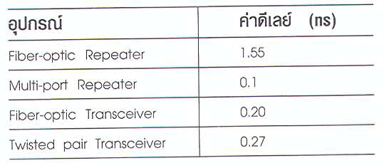
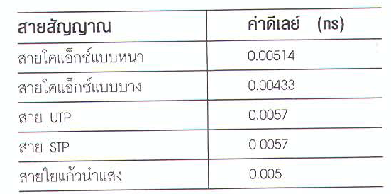
ค่าดีเลย์ (Round-Trip Delay)
ตารางต่อไปนี้เป็นค่า ดีเลย์โดยประมาณของอุปกรณ์และสายสัญญาณแต่ละชนิด นอกจากนี้ยังมีองค์ประกอบอื่นที่มีผลต่อค่าดีเลย์ เช่น อุณหภูมิ ความชื้น หรือแม้กระทั่งอายุการใช้งานก็มีผลเช่นเดียวกัน การคำนวณควรมีการเผื่อไว้สำหรับองค์ประกอบเหล่านี้ด้วย

Slide 24
อุปกรณ์เครือข่ายอีเธอร์เน็ต
อุปกรณ์ที่ใช้ในระบบเครือข่ายทำหน้าที่จัดการเกี่ยวกับการรับส่งข้อมูลในเครือข่าย หรือใช้สำหรับทวนสัญญาณ เพื่อให้การส่งข้อมูลได้ในระยะที่ไกลขึ้น หรือใช้สำหรับขยายเครือข่ายให้มีขนาดใหญ่ขึ้นอุปกรณืเครือข่ายที่พบเห็นโดยทั่วไป เช่น ฮับ สวิตซ์ เราท์เตอร์ เป็นต้น

Slide 25
อุปกรณ์เครือข่ายอีเธอร์เน็ต
ฮับ (Hub) หรือบางทีเรียกว่า รีพีทเตอร์ (Repeater) คืออุปกรณ์ที่ใช้เชื่อมต่อกลุ่มของคอมพิวเตอร์ ฮับมีหน้าที่ส่งเฟรมข้อมูลทุกเฟรมที่ได้รับจากพอร์ตใดพอร์ตหนึ่งไปยังทุกๆ พอร์ตที่เหลือ คอมพิวเตอร์ที่เชื่อมต่อเข้ากับฮับ จะแชร์แบนด์วิธหรืออัตราข้อมูลของเครือข่าย ฉะนั้นยิ่งมีคอมพิวเตอร์มากเชื่อมต่อเข้ากับฮับมากเท่าใด ยิ่งทำให้แบนด์วิธต่อคอมพิวเตอร์แต่ละเครื่องลดลง ในท้องตลาดปัจจุบัน ฮับหลายชนิดจากหลายบริษัท ข้อแตกต่างระหว่างฮับเหล่านี้ก็เป็นจำนวนพอร์ต สายสัญญาณที่ใช้ ประเภทของเครือข่าย และอัตราข้อมูลที่ฮับรองรับได้

Slide 26
อุปกรณ์เครือข่ายอีเธอร์เน็ต
การที่อุปกรณ์เครือข่ายอีเธอร์เน็ตสามารถทำงานได้ที่ความเร็ว 2 ระดับ เช่น 10/100 Mbps นั้น ก็เนื่องจากอุปกรณ์เครื่องนันมีฟังก์ชันที่สามารถเช็คได้ว่าอุปกรณ์หรือ คอมพิวเตอร์ที่มาเชื่อมต่อกับฮับนั้น สามารถรับส่งข้อมูลได้ที่ความเร็วสูงสุดเท่าไร และอุปกรณ์นั้นก็จะเลือกอัตราข้อมูลสูงสุดที่รองรับทั้งสองฝั่ง ฟังก์ชันนี้จะเรียกว่า การเจรจาอัตโนมัติ (Auto-Negotiation ) ส่วนใหญ่ฮับหรือสวิตช์ที่ผลิตในปัจจุบันจะมีคอมพิวเตอร์หลายๆ เครื่องเชื่อมต่อเข้ากับฮับ และแต่ละโหนดสามารถรับส่งข้อมูลได้ในอัตราข้อมูลที่ต่างกัน ตัวอย่างเช่น LAN การ์ดของคอมพิวเตอร์เครื่องหนึ่งสามารถรับส่งข้อมูลได้ที่ 10 Mbps ส่วน LAN การ์ดของคอมพิวเตอร์ที่เหลือสามารถรับส่งข้อมูลได้ที่ 10/100 Mbps แล้วคอมพิวเตอร์เหล่านี้เชื่อมต่อกับฮับเดียวกันที่รองรับอัตราความเร็วที่ 10/100 Mbps เครือข่ายนี้ก็จะทำงานที่ความเร็ว 10 Mbps เท่านั้น แต่ถ้าเป็นสวิตช์ อัตราความเร็วจะขึ้นอยู่กับความเร็วของคอมพิวเตอร์ เนื่องจากสวิตช์จะแยกคอลลิชันโดเมน (Collision Domain)

Slide 27
สวิตซ์
Switch (สวิตซ์) คือ อุปกรณ์เครือข่ายที่ทำหน้าที่ใสเลเยอร์ที่ 2 Switch บางทีก็เรียกว่า Switching Hub (สวิตชิ่งฮับ) ซึ่งในช่วงแรกนั้นจะเรียกว่า Bridge (บริดจ์) เหตุผลที่เรียกว่าบริดจ์ในช่วงแรกนั้น เพราะส่วนใหญ่บริดจ์จะมีแค่สองพอร์ต และใช้สำหรับแยกคอลลิชันโดเมน ปัจจุบันที่เรียกว่า Switch เพราะหมายถึง บริดจ์ที่มีมากกว่าสองพอร์ตนั่นเอง Switch จะฉลาดกว่า Hub คือ Switch สามารถส่งข้อมูลที่ได้รับมาจากพอร์ตหนึ่งไปยังเฉพาะพอร์ตที่เป็นปลายทางเท่า นั้น ทำให้คอมพิวเตอร์ที่เชื่อมต่อกับพอร์ตที่เหลือสามารถส่งข้อมูลถึงกัน และกันได้ในเวลาเดียวกัน การทำเช่นนี้ทำให้อัตราการส่งข้อมูล หรือแบนด์วิธไม่ขึ้นอยู่กับจำนวนคอมพิวเตอร์ที่เชื่อมต่อเข้ากับ Switch คอมพิวเตอร์ทุกเครื่องจะมีแบนด์วิธเท่ากับแบนด์วิธของ Switch ด้วยข้อดีนี้เครือข่ายที่ติดตั้งใหม่ในปัจจุบันส่วนใหญ่จะนิยมใช้ Switch มากกว่า Hub เพราะจะไม่มีปัญหาเกี่ยวกับการชนกันของข้อมูลในเครือข่าย

Slide 28
เลเยอร์ 3 สวิตช์ (Layer 3 Switch)
เมื่อพูดถึงสวิตช์ นั้นจะหมายถึงอุปกรณ์เครือข่ายที่ทำงานในเลเยอร์ที่ 2 แต่ปัจจุบันเทคโนโลยีในการผลิตอุปกรณ์เครือข่ายนั้นพัฒนาไปค่อนข้างมาก สวิตช์ที่มีในท้องตลาดปัจจุบันบางประเภทสามารถรองรับการทำงานที่เลเยอร์ที่ 3 ได้ด้วย ซึ่งอุปกรณ์เครือข่ายที่ทำงานในเลเยอร์นี้จะรู้จักในชื่อ “ เราท์เตอร์ ” แต่เลเยอร์ที่ 3 สวิตช์หมายถึงอุปกรณ์เครือข่ายที่ทำหน้าที่ทั้งในเลเยอร์ที่ 2 และในเลเยอร์ที่ 3 สำหรับข้อแตกต่างระหว่างเลเยอร์ที่ 3 สวิตช์และเราท์เตอร์อีกอย่าง คือ สวิตช์จะผลิตโดยใช้เทคโนโลยีที่เรียกว่า “ASIC (Application Specific Integrated Circuit)” หรือเป็นวงจรควบคุมที่สร้างสำหรับทำสวิตช์โดยเฉพาะ ส่วนเราท์เตอร์นั้นโดยทั่วไปจะสร้างมาจากโพรเซสเซอร์ทั่วไปและมีซอฟต์แวร์ ที่ควบคุมการทำงานอีกครั้งหนึ่ง ดังนั้นการทำงานของสวิตช์ก็จะเร็วกว่าเราท์เตอร์มาก

Slide 29
คอลลิชันโดเมน (Collision Domain)
หลักการที่สำคัญอย่างหนึ่งสำหรับการออกแบบเครือข่ายอีเธอร์เน็ต คอลลิชันโดเมน ซึ่งหมายถึงส่วนของเครือข่ายที่แชร์สัญญาณในการรับส่งข้อมูลเดียวกัน ส่วนของเครือข่ายนี้อาจประกอบด้วยคอมพิวเตอร์ สายสัญญาณ และรีพีทเตอร์ เป็นต้น ในคอลลิชันโดเมนเดียวกันถ้าทีอย่างน้อยสองโหนดส่งสัญญาณในเวลาเดียวกันก็จะ เกิดการชนกันของข้อมูลขึ้น ส่วนคำว่า เซ็กเมนต์ (Segment) จะหมายถึง ส่วนของเครือข่ายที่เชื่อมต่อกันโดยใช้สายสัญญาณเดียวกัน เช่น กลุ่มของคอมพิวเตอร์ที่เชื่อมต่อกันด้วยสายโคแอ็กซ์ ซึ่งเซ็กเมนต์นั้นจะไม่รวมเอารีพีทเตอร์เข้าไปด้วย ใสคอลลิชันโดเมนหนึ่งๆ อาจประกอบด้วยหลายเซ็กเมนต์ที่เชื่อมต่อกันด้วยรีพีทเตอร์หรือฮับ รีพีทเตอร์หรือฮับเป็นอุปกรณ์อีเธอร์เน็ตที่ทำงานในระดับฟิสิคอลเลเยอร์ ซึ่งหน้าที่หลักก็คือ ทวนสัญญาณที่ได้รับจากพอร์ตหนึ่งไปยังพอร์ตที่เหลือ ส่วนสวิตช์นั้นจะทำงานในดาต้าลิงค์เลเยอร์ ซึ่งจะตรวจสอบหมายเลข MAC หรือที่อยู่ในเลเยอร์ที่ 2 ก่อนที่จะส่งต่อสัญญาณไปยังพอร์ตปลายทางเท่านั้น

Slide 30
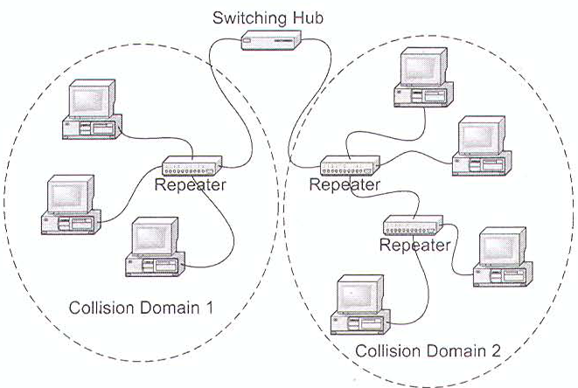
คอลลิชันโดเมน (Collision Domain)
เมื่อใช้สวิตช์หรือฮับในการเชื่อมแต่ละส่วนของเครือข่าย แต่ละส่วนของเครือข่ายที่เชื่อมต่อเข้ากับพอร์ตของสวิตช์ก็จะมีส่วนคอลลิชัน โดเมนของตัวเอง ดังนั้นเมื่อใดก็ตามที่มีการใช้สวิตช์ก็จะไม่มีการชนกันของข้อมูลเกิดขึ้น ส่วนใหญ่สวิตช์จะมีราคาแพงมากกว่าฮับ แต่ปัจจุบันนิยมใช้มากเพราะราคาถูกลงและข้อดีของสวิตช์อีกอย่างหนึ่งคือ ไม่ต้องกังวลเกี่ยวกับการชนกันของข้อมูล

Slide 31
บรอดคาสต์โดเมน
มัลติคาสต์โดเมน (Multicast Domain) หมายถึง กลุ่มของหมายเลข MAC ซึ่งแต่ละโหนดสามารถโปรแกรมให้อยู่ในกลุ่มนี้ได้ ส่วนบรอดคาสต์โดเมนนั้นเป็นกรณีพิเศษของมัลติคาสต์โดเมน กล่าวคือ บรอดคาสต์โดเมน หมายถึง ทุกโหนดที่อยู่ในวง LAN เดียวกัน ดังนั้น เฟรมข้อมูลที่ส่งไปยังบรอดคาสต์โดเมนทุกๆ โหนดที่เชื่อมต่อเข้ากับเครือข่ายก็จะได้รับเฟรมนั้น สวิตช์ถูกออกแบบมาสำหรับเชื่อมต่อหลายๆ คอลลิชันโดเมนเป็นวง LAN เดียวกัน ดังนั้นสวิตช์จะทำการ ฟลัด (Flood) หรือส่งเฟรมข้อมูลแบบบรอดคาสต์ไปยังทุกๆ พอร์ตของสวิตช์ยกเว้นพอร์ตของสวิตช์ ยกเว้นพอร์ตที่รับเฟรมข้อมูลนั้นมา ด้วยวิธีนี้เฟรมแบบบรอดคาสต์สามารถส่งไปยังทุกๆ โหนดในเครือข่าย ดังนั้นบางทีสวิตช์ก็ทำหน้าที่เป็นรีพีทเตอร์เหมือนกัน

Slide 32
บรอดคาสต์โดเมน
การส่งเฟรมข้อมูล แบบมัลติคาสต์หรือบรอดคาสต์นั้นมีข้อดีอยู่หลายประการ บางโปรโตคอลในเลเยอร์เหนือกว่าใช้การส่งข้อมูลแบบบรอดคาสต์เพื่อสำหรับการ ค้นหาที่อยู่ในเลเยอร์นั้น เช่น โปรโตคอล DHCP (Dynamic Host Configuration Protocal) จะใช้การส่งข้อมูลแบบบรอดคาสต์เมื่อคอมพิวเตอร์ถูกเปิดเพื่อใช้งานครั้งแรก เพื่อค้นหาเซิร์ฟเวอร์ที่แจกจ่ายหมายเลขไอพีและค่าคอนฟิกอื่นๆ ส่วนมัลติคาสต์นั้นอาจถูกใช้โดยบางโปรแกรมมัลติมีเดียเพื่อส่งวิดีโอและ เสียงไปยังกลุ่มของโหนดที่รอรับเฟรมนี้อยู่ หรือเกมที่เล่นผ่านเครือข่ายก็ใช้การสื่อสารระหว่างผู้เล่นโดยการส่งเฟรมแบบ มัลติคาสต์
ทุกๆ เครือข่ายก็จะมีการข้อมูลแบบบรอดคาสต์ โดยทั่วไปแล้วสวิตซ์ส่งต่อเฟรมแบบบรอดคาสต์ ไปยังทุกๆ โหนดในเครือข่าย ดังนั้นจึงมีความจำเป็นที่ต้องจำกัดจำนวนสวิตช์ที่ใช้ในเครือข่าย เพราะถ้าทีการบรอดคาสต์ข้อมูลมากเกินไป อาจทำให้เครือข่ายช้าเกินไป เลเยอร์ 3 สวิตช์ หรือเราท์เตอร์นั้นจะช่วยลดการบรอดคาสต์ในเครือข่ายได้ เนื่องจากเราท์เตอร์นั้นจะไม่ส่งต่อเฟรมข้อมูลแบบบรอดคาสต์

Slide 33
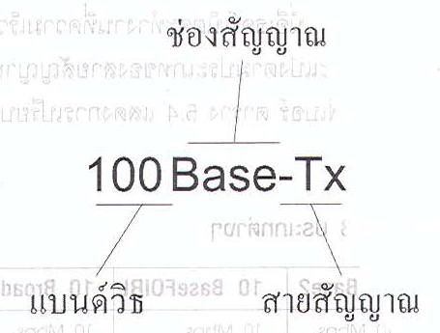
การเรียกชื่ออีเธอร์เน็ต
สถาบัน IEEE ได้กำหนดการเรียกฃื่ออีเธอร์เน็ตประเภทต่าง ๆไว้ เพื่อง่ายต่อการอ้างอิงถึงมาตรฐานโดยมีหลักการเรียกชื่อมาตรฐาน ดังภาพ

Slide 34
การเรียกชื่ออีเธอร์เน็ต
มี 3 ส่วนที่บ่งบอกลักษณะของมาตรฐาน
ส่วนแรกเป็นตัวเลขที่บอกแบนด์วิธของเครือข่ายซึ่งเลขที่เป็นไปได้คือ 10, 100, 1000 และ 10 G ซึ่งหมายถึง แบนด์วิธ 10 Mbps, 100 Mbps, 1000 Mbps และ 10 Gbps ตามลำดับ อีเธอร์เน็ตที่มีแบนด์วิธที่ 100 Mbps จะมีชื่อเรียกอีกอย่างหนึ่งว่า “อีเธอร์เน็ตความเร็วสูง หรือ ฟาสต์อีเธอร์เน็ต (Fast Ethernet)” ส่วนอีเธอร์เน็ตที่ความเร็ว 1000 Mbps จะเรียกอีกอย่างหนึ่งว่า “กิกะบิตอีเธอร์เน็ต(Gigabit Ethernet)” คำว่า กิกะ (Giga) แปลว่า พันล้าน ส่วน 10 GbE จะอ่านว่า เทนกิกะบิตดีเธอร์เน็ต นั่นเอง

Slide 35
การเรียกชื่ออีเธอร์เน็ต
ส่วนที่สองคือ ส่วนที่บอกลักษณะของช่องสัญญาณ เช่น Base เป็นชื่อย่อของ Baseband หมายถึง ช่องสัญญาณที่ใช้รับส่งข้อมูลแบบเต็มช่อง หรือสัญญาณที่ใช้จะเป็นแบบดิจิตอล หรือสแควร์เวฟ (Square Wave) ตรงข้ามคือ บรอดแบนด์ (Broadband) ซึ่งช่องสัญญาณที่ใช้จะกว่ากว่าแบบเบสแบนด์และเป็นการส่งข้อมูลแบบแบ่งช่อง สัญญาณออกเป็นช่องสัญญาณย่อยและส่งข้อมูลแต่ละช่องได้ การส่งข้อมูลแบบบรอดแบนด์จะส่งข้อมูลได้มากกว่า แต่เครื่องที่ใช้รับส่งจะซับซ้อนและยากต่อการผลิตมากกว่าเครื่องที่ใช้กับ เบสแบนด์ ดังนั้นมาตรฐานอีเทอร์เน็ตโดยส่วนใหญ่จะเป็นแบบเบสแบนด์ อย่างไรก็ตามในอนาคตอาจมีการพัฒนามาตรฐานอีเทอร์เน็ตที่เป็นแบบบรอดแบนด์ก็ ได้ เนื่องจากเทคโนโลยีมีการพัฒนาอย่างเรื่อย ๆ

Slide 36
การเรียกชื่ออีเธอร์เน็ต
ส่วนที่สามเป็นส่วนที่บอกถึงประเภทของสาย สัญญาณที่ใช้ เช่น Tx เป็นตัวย่อของ Twisted Pair หมายความว่าเครือข่ายประเภทนั้นจะใช้สายสัญญาณแบบสายคู่เกลียวบิด ส่วน Fx เป็นตัวย่อของ Fiber Optic ซึ่งก็คือสายใยแก้วนำแสงนั่นเอง ในส่วนสุดท้ายนี้จะมีกรณีศึกษาพิเศษอยู่ 2 ข้อคือ ถ้าเป็นตัวเลข เช่น 5 จะเป็นอีเธอร์เน็ตที่ใช้สายโคแอ็กแบบหนา (Thick Coaxial Cable) ซึ่งเลข 5 มาจากสายสัญญาณประเภทนี้สามารถรับส่งข้อมูลได้ไกลสุด 500 เมตร ส่วนเลข 2 จะหมายถึงอีเธอร์เน็ตที่ใช้สายโคแอ็กซ์ประเภทเล็กกว่าหรือแบบบาง (Thin Coaxial Cable) ) ซึ่งเลข 2 มาจากสายสัญญาณประเภทนี้สามารถรับส่งข้อมูลได้ไกลสุด 185 เมตร แต่เพื่อความสะดวกรวดเร็วในการเรียกชื่อ จึงมีการปัดตัวเลขนี้ขึ้นเป็น 200 เมตรแต่เป็นที่เข้าใจกันว่าระยะทางสูงสุดคือ 185 เมตร

Slide 37
อีเธอร์เน็ต (Ethernet)
ในช่วงแรกที่พัฒนาเทคโนโลยีนี้อีเธอร์เน็ตจะทำงานที่ความเร็ว 10 Mbps เท่านั้น ซึ่งก็ถือว่าเป็นแบนด์วิธที่สูงในขณะนั้น อีเธอร์เน็ตจะแบ่งตามประเภทของสายสัญญาณที่ใช้ ซึ่งมีอยู่ 3 ประเภทคือ สายโคแอ็กซ์ สายคู่เกลียวบิด และสายไฟเบอร์

Slide 38
อีเธอร์เน็ต (Ethernet)
ในการสร้างเครือข่ายจริงๆ นั้นไม่จำเป็นต้องใช้สายสัญญาณประเภทเดียวทั้งเครือข่าย เพราะสายสัญญาณแต่ละประเภทเหมาะกับสภาพที่แตกต่างกันและมีข้อดีข้อเสียที่ ต่างกัน การเลือกใช้สายสัญญาณหรือประเภทของอีเธอร์เน็ตควรให้เหมาะสมกับสภาพแวดล้อม ด้วย เครือข่ายอีเธอร์เน็ตทุกประเภทสามารถที่จะทำงานร่วมกันได้ ไม่ว่าอุปกรณ์หรือสายสัญญาณนั้นจะผลิตโดยบริษัทใดก็ตาม โดยทั่วไปแล้วการเลือกใช้สายสัญญาณควรจะให้เหมาะสมกับลักษณะการใช้งาน ส่วนใหญ่จะแบ่งประเภทการใช้งานออกเป็น 3 ส่วนคือ การเชื่อมต่อคอมพิวเตอร์ทั่วๆ ไป การเชื่อมต่อกับเครื่องเซิร์ฟเวอร์ และการเชื่อมต่อระหว่างฮับหรือสวิตซ์ การเชื่อมต่อทั้งสามประเภทที่กล่าวมานี้มีความต้องการเกี่ยวกับประสิทธิภาพ ที่ต่างกัน ตัวอย่างเช่น การเชื่อมต่อกับเครื่องคอมพิวเตอร์ทั่วๆ ไป ส่วนใหญ่จะใช้สายสัญญาณค่อนข้างสั้น ทางเลือกที่ดีควรเป็น 10Base2, 10Base5 หรือ 10Base-T แต่ส่วนใหญ่จะนิยม 10Base-T ส่วน 10Base2 และ 10Base5 ถือว่าเป็นเทคโนโลยีที่ล้าสมัยไปแล้ว

Slide 39
อีเธอร์เน็ต (Ethernet)
การเชื่อมต่อระหว่างเซิร์ฟเวอร์จะมีลักษณะคล้ายกับการเชื่อมต่อกับเครื่อง ไคลเอนท์ทั่วๆ ไป ข้อแตกต่างก็คือ อัตราข้อมูลที่ไหลเข้าออกเซิร์ฟเวอร์จะมีปริมาณที่มากกว่าเครื่องไคลเอนท์ ทั่วๆ ไป ดังนั้นสายที่เชื่อมต่อควรมีประสิทธิภาพดี ทางเลือกที่ดี คือ 10Base-T หรือ Base-FL การเชื่อมต่อระหว่างฮับหรือสวิตซ์หรือบางทีเรียก ว่า แบ็คโบน (Backbone) ของเครือข่าย เหมือนกับการเชื่อมต่อกับเซิร์ฟเวอร์ อัตราข้อมูลที่ไหลผ่านแบ็คโบนนี้ค่อนข้างสูง และอีกอย่างระยะทางระหว่างฮับส่วนใหญ่จะไกลกว่าการเชื่อมต่อกับคอมพิวเตอร์ ทั่วๆ ไป ดังนั้น สายสัญญาณที่ใช้ควรสามารถส่งข้อมูลได้ไกลพอ ทางเลือกที่ดีควรเป็น 10 Base-FL หรือ 10Base-FOIRL บางสถานการณ์ 10 Base5 ก็เหมาะสมเช่นกัน

Slide 40
10 Base5
เหมือนกับที่ชื่อบอก ความยาวสูงสุดของสายสัญญาณที่ใช้คือ 500 เมตร ซึ่งอีเธอร์เน็ตประเภทนี้จะใช้สายโคแอ็กซ์แบบหนา ประสิทธิภาพในการส่งสัญญาณในสายโคแอ็กซ์จะขึ้นอยู่กับเส้นผ่านศูนย์กลางของ สาย ดังนั้นสายสัญญาณประเภทนี้จึงนำสัญญาณได้ดีกว่าสายโคแอ็กซ์แบบบาง และสายโคแอ็กซ์แบบนี้สามารถพ่วงต่อ (Tapping) ได้ถึง 100 ครั้ง ซึ่งแต่ละการพ่วงต่อจะสามารถเชื่อมกับคอมพิวเตอร์ทั้งหมด 64 เครื่อง เมื่อคูณตัวเลขสองตัวนี้ก็ดูเหมือนว่าการพ่วงต่อจะสามารถเชื่อมต่อได้ถึง 6,400 เครื่อง อย่างไรก็ตามตัวเลขจำนวนนี้จะเกินข้อจำกัดที่ว่าแต่ละเซ็กเมนต์จะพ่วงต่อ คอมพิวเตอร์ได้ไม่เกิน 1,024 เครื่องเท่านั้น ในทางปฏิบัติแล้วเซ็กเมนต์จะมีคอมพิวเตอร์ประมาณไม่เกิน 100 เครื่อง เพราะถ้าเกินกว่านี้จะทำให้เครือข่ายช้าได้

Slide 41
10 Base2
ชื่อก็บอกรายละเอียดบางอย่าง คือ เลข 10 บอกความเร็วสูงในหน่วย Mbps ส่วน Base มาจาก Baseband เป็นวิธีการส่งสัญญาณ และสุดท้ายเลข 2 หมายถึง ระยะทางสูงสุดที่สายสัญญาณสามารถส่งข้อมูลได้ และปัดขึ้นในหลักร้อย แล้วหารด้วยร้อย บางคนอาจจะสับสนกับความหมายเลข 2 เพื่อให้เข้าใจยิ่งขึ้น 10Base2 จะใช้สายโคแอ็กซ์แบบบาง ที่มีความต้านทานที่ 50 โอห์ม และสามารถส่งข้อมูลได้ไกลสุด 185 เมตร ส่วนเลข 2 มากจากการปัดเลข 185 เป็น 200 แล้วหารด้วย 100 ที่ทำเช่นนี้ก็เพื่อให้ง่ายต่อการจำชื่อมากกว่าเหตุผลอื่น
10Base2 สามารถขยายให้ยาวกว่า 185 เมตร โดยการใช้อุปกรณ์ทวนสัญญาณ เช่น ฮับ บริดจ์ และเราท์เตอร์ เป็นต้น การใช้บริดจ์หรือเราท์เตอร์เป็นการแบ่งอีเธอร์เน็ตออกเป็นเซ็กเมนต์ ซึ่งแต่ละเซ็กเมนต์สามารถพ่วงต่อสายได้ 30 ครั้ง ซึ่งสายที่พ่วงต่อสามารถเชื่อมต่อกับคอมพิวเตอร์ได้ 64 เครื่อง

Slide 42
10 Base-T
มาตรฐาน 10Base-T ไม่ได้กำหนดประเภทของสายสัญญาณที่ใช้โดยตรงตามที่คนส่วนใหญ่เข้าใจ แต่จะกำหนดเทคนิคการรับส่งสัญญาณบนสายสัญญาณสี่เส้นที่มีคุณภาพเท่ากันหรือ ดีกว่าสาย UTP ประเภท 3 (Unshielded Twisted Pair, Category3) ซึ่งสายสัญญาณแต่ละเส้นจะตั้งชื่อตามหน้าที่และขั้วไฟฟ้า สายคู่หนึ่งใช้ในการส่งข้อมูล ซึ่งเส้นหนึ่งเป็นขั้วบวก ส่วนเส้นหนึ่งเป็นขั้วลบ และสายอีกคู่หนึ่งใช้ในการรับสัญญาณ สายสี่เส้นนี้มีชื่อเรียกดังนี้ = T+ : สายส่งและมีขั้วเป็นบวก = T- : สายส่งและมีขั้วเป็นลบ = R+ : สายรับและมีขั้วเป็นบวก = R- : สายรับและมีขั้วเป็นลบ ตัว T และตัว R ย่อมาจากคำว่า Transmit และ Receive ตามลำดับ มาตรฐาน 10Base-T ได้กำหนดให้สายสัญญาณสี่เส้นนี้เชื่อมต่อกับพินที่ถูกกำหนดไว้แล้ว ฮับหรือรีพีทเตอร์ได้ถูกกำหนดให้พินที่จะเชื่อมต่อกับเน็ตเวิร์คการ์ด สำหรับฮับหรืออุปกรณ์เครือข่ายอื่นๆ หรือ DCE (Data Communication Equipment) ได้ถูกกำหนดให้มีการเรียงพินเชื่อมต่อ

Slide 43
10Base-T

Slide 44
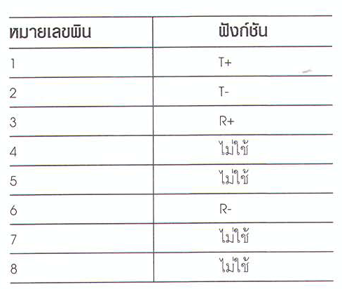
10 Base-T
สำหรับหมายเลขพินและฟังก์ชันของเน็ตเวิร์คการ์ดและอุปกรณ์ DTE อื่นๆ นั้น สายรับและสายส่งสัญญาณนั้นจะตรง ข้ามกับอุปกรณ์ DCE ซึ่งแต่ละเส้นจะแสดงดังตาราง

Slide 45
10 Base-FOIRL
FOIRL (Fiber Optic Inter-Repeater Link) เป็นอีเธอร์เน็ตที่ออกแบบสำหรับการเชื่อมต่อแบบจุดต่อจุดระหว่างฮับ หรือ รีพีทเตอร์ อีเธอร์เน็ตประเภทนี้จะคล้ายกับ 10Base-FL ที่แตกต่างกันคือ สายสัญญาณที่ใช้เป็นสายใยแก้วนำแสงแบบซิงเกิล โหมด ขนาด 8.3 ไมครอน และใช้แสงเลเซอร์จาก ILD (Injection Laser Dilde) และจุดประสงค์ของอีเธอร์เน็ตประเภทนี้เพื่อ สำหรับการเชื่อมต่อระหว่างฮับกับฮับเท่านั้น และไม่นิยมใช้กับการเชื่อมต่อกับคอมพิวเตอร์ เนื่องจากใช้สายใยแก้วนำแสงแบบซิงเกิลโหมดซึ่งสายสัญญาณนี้มีราคาค่อนข้างแพงมากในสมัยเริ่มแรก จึงทำให้มีการใช้เครือข่ายประเภทนี้น้อยมาก

Slide 46
10 Broad36
ระบบนี้ออกแบบมาเพื่อให้สามารถส่งข้อมูลที่ 10 Mbps โดยใช้การส่งแบบบรอดแบนด์บนสายทองแดง โดยสามารถส่งข้อมูลได้หลายช่องสัญญาณในสายเดียวกัน โดยแบ่งแถบความถี่ออกเป็นช่องความถี่ย่อยๆ ที่สามารถรับส่งข้อมูลโดยไม่ขึ้นต่อกัน ไม่มีการใช้งานระบบนี้มากนักเพราะส่วนใหญ่ระยะไกลจะใช้ ใยแก้วนำแสงแทน

Slide 47
10 Base-F
F ย่อมาจาก Fiber Optic โดยระบบนี้จะหมายถึง การส่งข้อมูลที่ 10 Mbps แบบเบสแบนด์ โดยผ่านใยแก้วนำแสง ซึ่งแบบ 10 Base-F แบ่งย่อยออกเป็น 3 ประเภทคือ
10 Base-FB : ใช้เพื่อขยายระยะการเชื่อมต่อ มีการใช้งานน้อย
10 Base-FP : ใช้สำหรับเชื่อมระหว่างเวิร์คสเตชั่นกับฮับ ไม่มีการผลิตใช้
10 Base-FL : พัฒนาเพิ่มจาก 10 Base-FOIRL มีการใช้งานจริง

Slide 48
ฟาสต์อีเธอร์เน็ต
อีกชื่อหนึ่งคือมาตรฐานอีเธอร์เน็ตความเร็วสูงความเร็วต้องไม่ต่ำกว่า 100 Mbpsตัวอย่างของอีเธอร์เน็ตความเร็วสูงได้แก่
100 Base-TX : ใช้สาย UTP Cat5 หรือ STP
100 Base-FX : ใช้สายใยแก้วนำแสง นิยมใช้เชื่อมต่อระหว่างฮับและสวิตซ์ หรือแบ็คโบนของ LAN
100 Base-T4 : ใช้สาย UTP Cat3 จำนวน 4 คู่สาย

Slide 49
กิกะบิตอีเธอร์เน็ต
ปัจจุบันดูเหมือนว่าแบนด์วิธของเครือข่ายจะไม่เพียงพอต่อความต้องการของผู้ใช้ IEEE จึงทำการปรับปรุงอีเธอร์เน็ตเรื่อยๆ โดยได้ออกแบบใหม่ให้ความเร็วอยู่ที่ 1000 Mbps โดยเรียกเป็นมาตรฐาน IEEE 802.3z
1000 Base-SX ใช้ใยแก้วนำแบบแสงมัลติโหมด ใช้แสงแบบความยาวคลื่นสั้น(S)
1000 Base-LX ใช้ใยแก้วนำแบบแสงซิงเกิลโหมดหรือมัลติโหมด ใช้แสงแบบความยาวคลื่นยาว(L)
1000 Base-CX ใช้สาย STP ถูกจำกัดระยะเพียง 25 เมตร เอาไว้ใช้เชื่อมแทนใยแก้วในระยะสั้นๆ
1000 Base-T ใช้สายUTP Cat 5 ส่งได้ไกล 100 เมตร

Slide 50
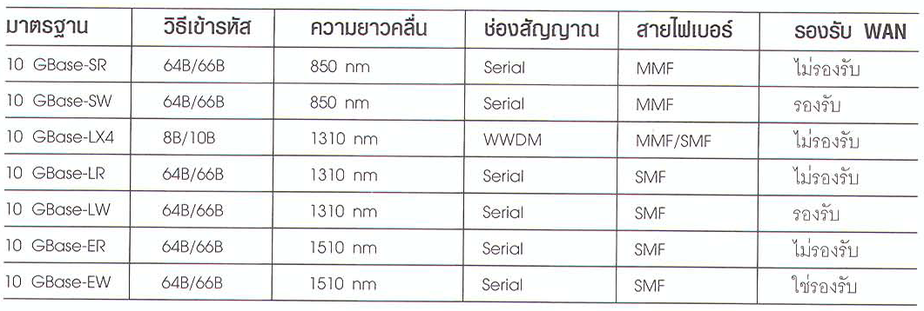
10 กิกะบิตอีเธอร์เน็ต
ถูกใช้ในชื่อมาตรฐาน IEEE 802.3ae รองรับการส่งแบบเบสแบนด์ ฟูลล์ดูเพล็กซ์เพียงอย่างเดียว รูปแบบมาตรฐานก็มีหลายตัวเช่น

Slide 51
10 กิกะบิตอีเธอร์เน็ต
ความยาวของสายที่ใช้กับ 10 กิกะบิตอีเธอร์เน็ต

Slide 52
VLAN
VLAN (Virtual Local Area Network) หมายถึง กลุ่มของคอมพิวเตอร์ที่อยู่ในบรอดคาสต์โดเมน (Broadcast Domain) เดียวกันโดยคอมพิวเตอร์เหล่านี้อาจจะอยู่คนละ LAN เซ็กเมนต์ก็ได้ VLAN เป็นโปรโตคอลที่ทำงานในเลเยอร์ที่ 2 และเป็นเทคโน โลยีใหม่ที่พัฒนาเพื่อควบคุมการบรอดคาสต์ในเครือข่ายในเครือข่าย ที่ผ่านมาการควบคุมบรอดคาสต์ในเครือข่ายจะใช้เราเตอร์เพราะเราท์เตอร์จะไม่ ส่งต่อแพ็กเก็ตประเภทบรอดคาสต์ แต่สวิตซ์หรือฮับจะส่งต่อ การใช้เราท์เตอร์ในการควบคุมการบรอดคาสต์ในเครือข่ายนั้นอาจช่วยเพิ่ม ประสิทธิภาพของเครือข่ายได้ แต่ถ้ามีเราท์เตอร์จำนวนมากอาจทำให้การรับส่งแพ็กเก็ตช้าลงได้ ข้อดีของการใช้เลเยอร์ 2 สวิตซ์ คือ การรับส่งแพ็กเก็ตจะเร็วกว่าเราท์เตอร์ แต่ไม่สามารถควบคุมการบรอดคาสต์ในเครือข่ายได้ ดังนั้นจึงได้มีการพัฒนา VLAN ขึ้นมาเพื่อให้เลเยอร์ 2 สวิตซ์สามารถควบคุมการบรอดคาสในเครือข่ายได้

Slide 53
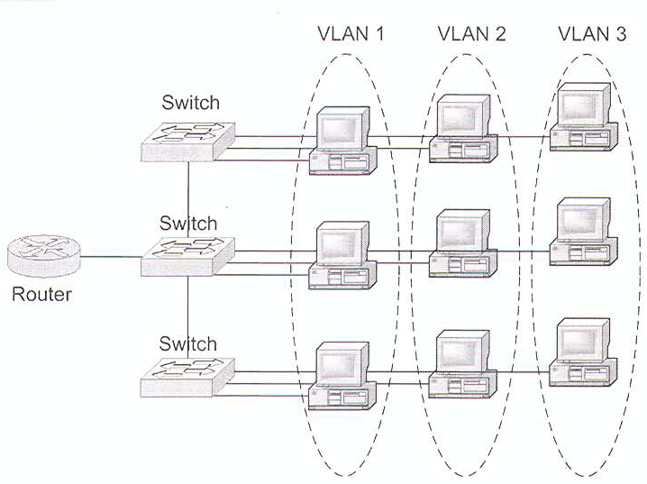
VLAN
บรอดคาสต์โดเมน (Broadcast Domain) หมายถึง กลุ่มของคอมพิวเตอร์ที่เชื่อมต่อกันด้วยสวิตซ์เลเยอร์ที่ 2 และเมื่อมีแพ็กเก็ตประเภทบรอดคาสต์ คอมพิวเตอร์ทุกเครื่องได้รับแพ็กเก็ตนี้ทั้งหมดบรอดคาสต์แพ็กเก็ต หมายถึง แพ็กเก็ตที่มีอยู่ของเครื่องปลายทางเป็นหมายเลขบรอดคาสต์

Slide 54
ข้อดีของ VLAN
1. เพิ่มประสิทธิภาพของเครือข่ายในระบบเครือข่ายทั่วไปจะมีการส่งข้อมูล Broadcast จำนวนมาก ทำให้เกิดความคับคั่ง (Congestion) และ VLAN มีความสามารถช่วยเพิ่มประสิทธิภาพของเครือข่ายได้เนื่องจาก VLAN จะจำกัดให้ส่งข้อมูล Broadcast ไปยังผู้ที่อยู่ใน VLAN เดียวกันเท่านั้น 2. ง่ายต่อการบริหารการใช้งาน VLAN อำนวยความสะดวกในการบริหารจัดการโครงสร้างของระบบเครือข่ายให้ง่าย มีความยืดหยุ่น และเสียค่าใช้จ่ายน้อย โดยเพียงเปลี่ยนโครงสร้างทางตรรกะ( Logical ) เท่านั้น ไม่จำเป็นต้องเปลี่ยนโครงสร้างทางกายภาพกล่าวคือ ถ้าต้องการเปลี่ยนโครงสร้างของ VLAN ก็ทำโดยการคอนฟิกที่อุปกรณ์เครือข่ายใหม่ ไม่จำเป็นเปลี่ยนรูปแบบทางกายภาพของการเชื่อมต่อเครือข่ายที่มีอยู่เดิม 3. เพิ่มการรักษาความปลอดภัยมากขึ้นเนื่องจากการติดต่อระหว่างอุปกรณ์เครือข่าย จะสามารถทำได้ภายใน VLAN เดียวกันเท่านั้นถ้าต้องการที่จะติดต่อข้าม VLAN ต้องติดต่อผ่านอุปกรณ์ค้นหาเส้นทางหรือสวิตช์เลเยอร์ 3

Slide 55
ข้อดีของ VLAN
1. ถ้าเป็นการแบ่ง VLAN แบบ port-based นั้นจะมีข้อเสียเมื่อมีการเปลี่ยนพอร์ตนั้นอาจจะต้องทำการ Config VLAN ใหม่ 2. ถ้าเป็นการแบ่ง VLAN แบบ MAC-based นั้นจะต้องให้ค่าเริ่มต้นของ VLAN membership ก่อน และปัญหาที่เกิดขึ้นคือในระบบเครือข่ายที่ใหญ่มากจำนวนเครื่องนับพันเครื่อง นอกจากนี้ถ้ามีการใช้เครื่อง Notebook ด้วย ซึ่งก็จะมีค่า MAC และเมื่อทำการเปลี่ยนพอร์ตที่ต่อก็ต้องทำการ Config VLAN ใหม่

Slide 56
มาตรฐาน IEEE802.1Q/802.1p
IETF (Internet Engineering Task Force) ได้พัฒนามาตรฐาน IEEE802.1Q และ IEEE 802.1p มาตรฐานนี้กำหนดขึ้นเพื่อให้สามารถสร้าง VLAN โดยใช้อุปกรณ์จากต่างบริษัทกัน ข้อกำหนดนี้ได้ปรับเปลี่ยนฟอร์แมตของเฟรมข้อมูล โดยเพิ่มฟิลด์ในส่วนของเฟรมทั้งหมด 4 ไบต์ ซึ่งเป็นฟิลด์ถัดจากหมายเลข MAC ของเครื่องส่ง (Source MAC Address)

Slide 57
Layer 2 VLAN
การจัดกลุ่ม VLAN ประเภทนี้จะใช้ข้อมูลที่อยู่ในเลเยอร์ 2 เป็นเกณฑ์ เช่น พอร์ตของสวิตซ์ และหมายเลข MAC ของเน็ตเวิร์ก ซึ่งมีรายละเอียดดังนี้
Ports-Based VLAN การจัดกลุ่ม VLAN โดยใช้พอร์ตของสวิตช์ (Port-Based VLAN) ซึ่งเป็นการใช้ VLAN ที่นิยมกันมากที่สุด การจัดกลุ่มด้วยวิธีนี้คือ การจัดกลุ่มของพอร์ตบนสวิตช์หนึ่งหรือมากกว่าให้อยู่ในวง VLAN เดียวกัน
MAC Address-Based VLAN การจัดกลุ่มของ VLAN วิธีนี้จะใช้หมายเลข MAC ซึ่งหมายเลขนี้จะถูกกำหนดตายตัวให้กับแต่ละเน็ตเวิร์กการ์ดของเครื่องคอมพิวเตอร์ ข้อดีของการจัดกลุ่มประเภทนี้คือ เมื่อมีการย้ายที่ของผู้ใช้ ผู้ดูแลระบบไม่ต้องเซ็ต VLAN ให้กับผู้ใช้คนใหม่ เนื่องจาก VLAN จะผูกติดกับหมายเลข MAC ไม่ใช่พอร์ตของสวิตช์เหมือนกับวิธีแรก ดังนั้นการจัด VLAN ในลักษณะนี้จึงง่ายต่อการจัดการผู้ใช้ แต่จุดด้อยของการจัดกลุ่มแบบนี้คือ คอมพิวเตอร์ทุกเครื่องจะต้องถูกเซตให้อยู่ในวง VLAN วงหนึ่งก่อนในตอนแรก การที่ต้องทำเช่นนี้ก็อาจเป็นไปได้ยากสำหรับองค์กรขนาดใหญ่ที่มีคอมพิวเตอร์ จำนวนมาก

Slide 58
Layer 3 VLAN
การจัดกลุ่ม VLANแบบนี้จะใช้ข้อมูลของเลเยอร์ที่ 3 เช่น ประเภทของโปรโตคอล หรือหมายเลขไอพี (IP address) การจัดการ VLAN ประเภทนี้มีทั้งข้อดีและข้อเสีย ข้อดีคือ เมื่อผู้ใช้ต้องการย้ายที่ ผู้ดูแลระบบไม่ต้องเซต VLAN ให้กับผู้ใช้คนใหม่อีกครั้ง นอกจากนี้การทำ VLAN โดยใช้ข้อมูลในเลเยอร์ที่ 3 ก็ไม่จำเป็น ต้องทำแท็กกิ้ง (Tagging) สำหรับการสื่อสารระหว่างสมาชิกของ VLAN ที่อยู่คนละสวิตช์กัน แต่ข้อเสีย คือสวิตช์จะทำงานช้าลง เนื่องจากสวิตช์ต้องทำการตรวจสอบข้อมูลในเลเยอร์ที่ 3 ซึ่งจะใช้เวลานานกว่าการตรวจสอบข้อมูลในเลเยอร์ที่ 2

Slide 59
Port Trunking
การทำพอร์ตทรังกิ้ง (Port Trunking) คือการเพิ่มแบนด์วิธ (Bandwidth) ให้กับลิงค์โดยการรวมเอาหลาย ๆ พอร์ตของสวิตช์ให้ทำงานเสมือนเป็นพอร์ตเดียวกัน ตัวอย่างเช่น เราสามารถรวมเอา 3 พอร์ตของสวิตช์ที่วิ่งที่ความเร็ว 100 Mbps เป็นทรังค์ ทำให้แบนด์วิธของลิงค์เพิ่มเป็น 300 Mbps และถ้าพอร์ตดังกล่าวรองรับฟูลล์ดูเพล็กซ์ ลิงค์ก็มีแบนด์วิธเป็น 600 Mbps

Slide 60
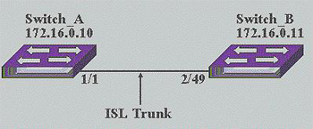
Port Trunking

Slide 61
Port Trunking
ข้อดีของการทำพอร์ตทรังกิ้งมีดังนี้ 1. เพิ่มแบนด์วิธของลิงค์ 2. การแชร์โหลดระหว่างพอร์ต 3. การแยกกลุ่มของเฟรมตามแอดเดรส ทำให้แพ็กเก็ตรับส่งพอร์ต 4. Fault Tolerance : ถ้าพอร์ตใดพอร์ตหนึ่งเสีย พอร์ตที่เหลือยังคงทำงานได้ตามปกติ การทำพอร์ตทรังกิ้ง มีประโยชน์สำหรับลิงค์ที่เชื่อมต่อระหว่างสวิตซ์ หรือลิงค์ที่อัตราการรับส่งข้อมูลสูง

Slide 62
สรุปท้ายบท
เนื้อหาในบทนี้กล่าวถึงอีเธอร์เน็ตซึ่งเป็นเครือข่ายLAN ที่นิยมมากที่สุดในปัจจุบัน เนื่องจากง่ายต่อการติดตั้ง ดูแลรักษา มีประสิทธิภาพสูงและอุปกรณ์ราคาไม่แพง ถูกคิดค้นในปี 1970 ต่อมาIEEE ประกาศใช้ IEEE 802.3 ที่มีความเร็วเพียง 10 Mbps แต่ก็ถือว่าเร็วมากในสมัยนั้น แต่ความต้องการที่เพิ่มมากขึ้นจึงได้มีการพัฒนามาเป็น 100 Mbps และ 1000 Mbps ซึ่งปัจจุบันมาตรฐานอีเธอร์เน็ตรองรับที่ 10 Gbps การพัฒนาในด้านอีเธอร์เน็ตที่เราใช้งานยังไม่หยุดยั้งอนาคตที่เราจะได้ใช้ เทราบิตอีเธอร์เน็ตคงอีกไม่ไกลเกินเอื้อม

